Slide 1
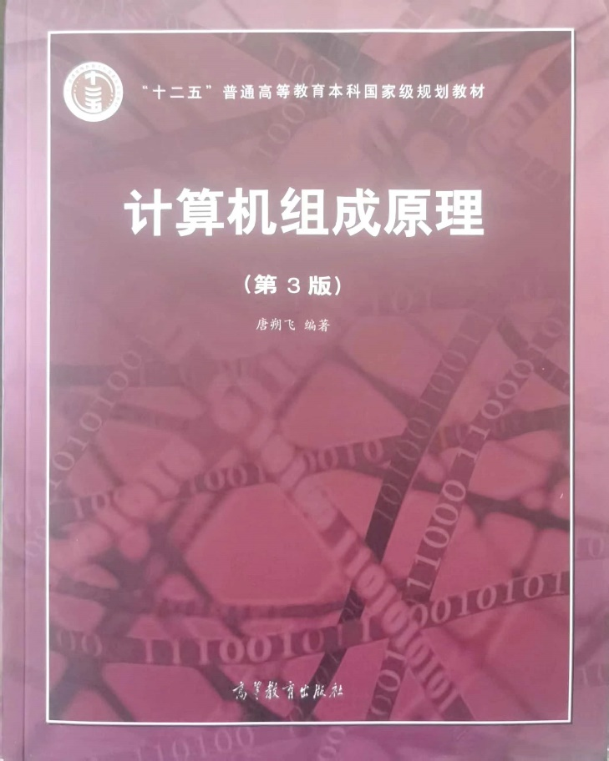
第十章 控制单元的设计
计算机组成原理
作者：唐朔飞
高等教育出版社
主讲人：陈志勇
山东大学 软件学院

Slide 2
CPU设计步骤
拟定指令系统
确定总体结构
安排时序
拟定指令流程和微命令序列
形成控制逻辑
格式、寻址方式、指令类型
寄存器、ALU、数据通路
设置时序信号
列微操作时间表
画流程图(寄存器传送级)
Notes:
设计一个CPU需要考虑机器的指令系统、总体结构、时序系统等诸多问题，最后达到形成控制逻辑的目的。通常按照以下步骤进行：
第一步、拟定指令系统。在设计CPU时，首先要明确机器硬件应具有哪些功能，根据这些功能设置相应指令，包括确定所采用的指令格式、寻址方式和所需要的指令类型。寻址方式：数据通过什么样的方式获得。
第二步、确定CPU的总体结构。包括设置哪几类寄存器、多少个寄存器，采用什么样的算术逻辑运算部件，信息使用什么样的数据通路来传送的。
第三步、安排时序。由于CPU工作是分步进行的，而且各步工作要严格定时控制，因此设置时序信号，以便在不同的时间发出不同的微命令，控制完成不同的操作。
第四步、根据时序拟定指令流程和列出微命令序列。指令流程是将指令执行过程中的每步传送操作用流程图的形式描述出来。完成一条指令有关的地址信息、指令信息、数据信息在寄存器中是如何传送的。使用寄存器级的传送语言把指令流程描述出来。微命令序列是用操作时间表列出每步操作所需的微命令及其产生条件。
最后一步、形成控制逻辑。

Slide 3

内容提要
9.1 微操作命令的分析
9.2 控制单元的功能
10.1 组合逻辑设计
10.2 微程序设计

Slide 4
10.1 组合逻辑设计
一、组合逻辑控制单元框图
1. CU 外特性
IR
n 位操作码
操作码译码
0
1
…
2^{n}-1
T₀
节拍发生器
T₁
CLK
CU
…
标志
（机器主频）
…
T_{n}
C₀
C₁
C_{n}

Slide 5
2.节拍信号
10.1
时钟周期
CLK
T₀
T₁
T₂
T₃
T₀
T₁
T₂
T₃
T₀
T₁
T₂
T₃
机器周期
机器周期

Slide 6
二、微操作的节拍安排
10.1
采用 规整的同步控制方式
一个 机器周期 内有 3 个节拍（时钟周期）
CPU 内部结构采用非总线方式（P380）
C₂
M D R
C₁₁
C₁₂
AC
C₉
C₃
C₅
PC
C₁₀
IR
C₆
C₈
C₇
ALU
控制
信号
C₁
C₀
C₄
…
M A R
CU
标志
…
时钟
…
控制信号

Slide 7
安排微操作时序的原则
10.1
  原则一 注意微操作的 先后顺序
  原则二 被控对象不同 的微操作（硬件资源不冲突）
  尽量安排在 一个节拍 内完成，节省时间
  原则三 占用 时间较短 的微操作
  尽量 安排在 一个节拍 内完成
  并允许有先后顺序

Slide 8
10.1
1. 取指周期 微操作的 节拍安排
T₀
PC MAR
原则一/原则二
1 R
T₁
M ( MAR ) MDR
原则二
( PC ) + 1 PC
T₂
MDR IR
原则三
OP ( IR ) ID(Decoder)
2. 间址周期 微操作的 节拍安排
T₀
Ad ( IR ) MAR
1 R
T₁
M ( MAR ) MDR
T₂
MDR Ad ( IR )

Slide 9
3. 执行周期 微操作的 节拍安排
10.1
① CLA
T₀
T₁
T₂
0 AC
② COM
T₀
T₁
T₂
AC AC
③ SAR
T₀
T₁
T₂
L ( AC ) R ( AC )
AC₀ AC₀

Slide 10
10.1
④ CSL
T₀
T₁
T₂
R ( AC ) L ( AC )
AC₀ AC_{n}
⑤ STP
T₀
T₁
T₂
0 G
⑥ ADD X
T₀
Ad ( IR ) MAR
1 R
T₁
M ( MAR ) MDR
T₂
( AC ) + ( MDR ) AC
⑦ STA X
T₀
Ad ( IR ) MAR
1 W
T₁
AC MDR
T₂
MDR M ( MAR )

Slide 11
10.1
⑧ LDA X
T₀
Ad ( IR ) MAR
1 R
T₁
M ( MAR ) MDR
T₂
MDR AC
⑨ JMP X
T₀
T₁
T₂
Ad ( IR ) PC
⑩ BAN X
T₀
T₁
T₂
A₀ • Ad ( IR ) + A₀• PC PC

Slide 12
4. 中断周期 微操作的 节拍安排
10.1
T₀
（SP）-1 MAR
1 W
硬件关中断？
T₁
PC MDR
T₂
MDR M ( MAR )
向量地址 PC
中断隐指令完成

Slide 13
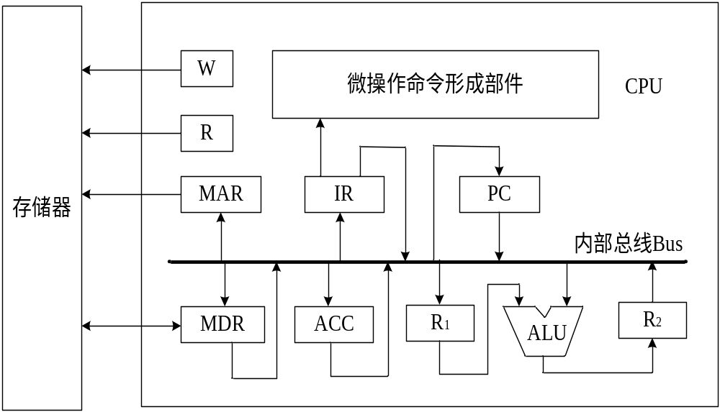
例10.1，写出完成指令所需要的全部微操作流程(从取指令开始)。
CPU的内部结构框图

Slide 14
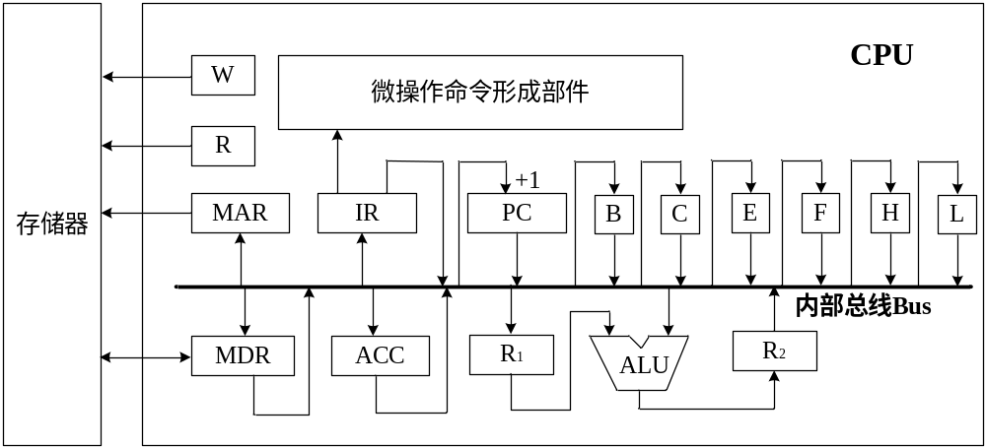
例10.2 要求写出完成下列指令所需要的全部微操作及节拍安排（要求：从取指令开始）
1）ADD B,C ;(B)+(C)→B
2) SUB E,@H ;(E)-((H)) →E 寄存器间接寻址
3) STA @mem ;ACC →((mem)) 存储器间接寻址

Slide 15
解:
（1）完成“ADD B,C ”指令所需的微操作命令及节拍安排如下（有时也称作执行流程）
取指周期
T₀ PC → Bus → MAR, 1 → R
T₁ M(MAR) → MDR , (PC)+ 1 →PC
T₂ MDR → Bus →IR, OP(IR) →微操作命令形成部件
执行周期
T₀ C → Bus → R₁
T₁ (B)+(R₁) → ALU → R₂ ;B通过总线送ALU
T₂ R₂→ Bus → B

Slide 16
解:（2）“SUB E,@H ”指令的执行流程
取指周期
T₀ PC → Bus → MAR, 1 → R
T₁ M(MAR) → MDR , (PC)+ 1 →PC
T₂ MDR → Bus →IR, OP(IR) →微操作命令形成部件
间址周期（另一种处理：不处理成间址周期，而是执行周期）
T₀ H → Bus → MAR, 1 → R
T₁ M(MAR) → MDR ；取操作数
执行周期
T₀ MDR → Bus → R₁
T₁ (E)-(R₁) → ALU → R₂ ;E通过总线送ALU
T₂ R₂→ Bus → E

Slide 17
解:（3） “STA @mem ”指令的执行流程
取指周期
T₀ PC → Bus → MAR, 1 → R
T₁ M(MAR) → MDR , (PC)+ 1 →PC
T₂ MDR → Bus →IR, OP(IR) →微操作命令形成部件
间址周期
T₀ Ad(IR) → Bus → MAR, 1 → R ；取操作数地址
T₁ M(MAR) → MDR (→ Ad(IR),可省略?）
执行周期
T₀ MDR → Bus → MAR, 1 → W ；送操作数地址
T₁ ACC → Bus → MDR
T₂ MDR → M(MAR)

Slide 18
补充:指令字长= n倍存储字长的情况
若指令ADD Addr(含义为:ACC寄存器内容加上以Addr为地址的内存单元内容，结果保存在ACC寄存器中)为两字指令，第1个字中包含操作码，第2个字中包含地址码。写出其取指周期微操作流程。
取指周期
T₀ PC → Bus → MAR, 1 → R
T₁ M(MAR) → MDR , (PC)+ 1 →PC
T₂ MDR → Bus →IR, OP(IR) →微操作命令形成部件
T₃ PC → Bus → MAR, 1 → R
T₄ M(MAR) → MDR , (PC)+ 1 →PC
T₅ MDR → Bus →Ad（IR）（可以省略）

Slide 19
三、组合逻辑设计步骤
1、安排每条指令中微操作的节拍
2、列出微操作命令的操作时间表
（具体列出：每个微操作命令和哪些指令的哪些机器周期以及哪些节拍有关）
3、写出每一个微操作命令的逻辑表达式并化简
4、画出相应的组合逻辑电路图

Slide 20
三、组合逻辑设计步骤
10.1
1. 列出微操作时间表
工作周期标记
节拍
状态条件
微操作命令信号
CLA
COM
ADD
STA
LDA
JMP
FE
取指
T₀
PC MAR
1 R
T₁
M(MAR) MDR
( PC ) +1 PC
T₂
MDR IR
OP( IR ) ID
I
1 IND
I
1 EX
间址特征

Slide 21
三、组合逻辑设计步骤
10.1
1. 列出微操作时间表
工作周期标记
节拍
状态条件
微操作命令信号
CLA
COM
ADD
STA
LDA
JMP
IND
间址
T₀
Ad (IR) MAR
1 R
T₁
T₂
M(MAR) MDR
MDR Ad (IR)
IND
1 EX
间址周期标志

Slide 22
三、组合逻辑设计步骤
10.1
1. 列出微操作时间表
工作周期标记
节拍
状态条件
微操作命令信号
CLA
COM
ADD
STA
LDA
JMP
EX
执行
Ad (IR) MAR
T₀
1 R
1 W
T₁
M(MAR) MDR
AC MDR
T₂
(AC)+(MDR) AC
MDR M(MAR)
MDR AC
0 AC

Slide 23
三、组合逻辑设计步骤
10.1
1. 列出微操作时间表
工作周期标记
节拍
状态条件
微操作命令信号
CLA
COM
ADD
STA
LDA
JMP
FE
取指
T₀
PC MAR
1
1
1
1
1
1
1 R
1
1
1
1
1
1
T₁
M(MAR) MDR
1
1
1
1
1
1
( PC ) +1 PC
1
1
1
1
1
1
T₂
MDR IR
1
1
1
1
1
1
OP( IR ) ID
1
1
1
1
1
1
I
1 IND
1
1
1
1
I
1 EX
1
1
1
1
1
1

Slide 24
10.1
三、组合逻辑设计步骤
1. 列出微操作时间表
工作周期标记
节拍
状态条件
微操作命令信号
CLA
COM
ADD
STA
LDA
JMP
IND
间址
T₀
Ad (IR) MAR
1
1
1
1
1 R
1
1
1
1
T₁
T₂
M(MAR) MDR
1
1
1
1
MDR Ad (IR)
1
1
1
1
IND
1 EX
1
1
1
1

Slide 25
三、组合逻辑设计步骤
10.1
1. 列出微操作时间表
工作周期标记
节拍
状态条件
微操作命令信号
CLA
COM
ADD
STA
LDA
JMP
EX
执行
Ad (IR) MAR
1
1
1
T₀
1 R
1
1
1 W
1
T₁
M(MAR) MDR
1
1
AC MDR
1
T₂
(AC)+(MDR) AC
1
MDR M(MAR)
1
MDR AC
1
0 AC
1

Slide 26
2. 写出微操作命令的最简表达式
10.1
M ( MAR ) MDR
= FE · T₁ + IND ·T₁ ( ADD + STA + LDA + JMP + BAN )
+ EX ·T₁ ( ADD +LDA )
= T₁{ FE + IND ( ADD + STA + LDA + JMP + BAN )
+ EX ( ADD +LDA ) }

Slide 27
3. 画出逻辑图
10.1
FE
&
T₁
JMP
BAN
&
&
IND
&
1
LDA
&
ADD
&
STA
&
≥1
EX
M ( MAR)
MDR
&
1
&
&
特点
思路清晰，简单明了
庞杂，调试困难，修改困难
速度快
（RISC采用）

Slide 28
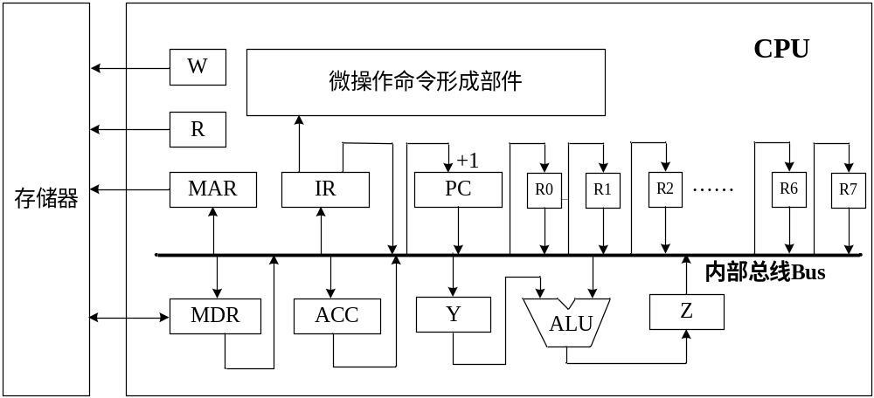
作业
P420
  10.2（数据通路结构图请参见教材P398 图10.2）
  10.4（1）、（4）（数据通路结构如下图所示）

Slide 29
控制器分类
组合逻辑控制器：由大量的逻辑门和触发器组成
  1.设计不规整
  2.不易修改
微程序控制器：基于“存储程序，顺序执行”的思想体制。

Slide 30
微程序控制的基本原理
1、基本思想
(1)采用了“存储逻辑”的设计思想
将控制器需要产生的微操作命令，以微代码的形式编成微指令，存在专门的存储器中，执行机器指令时，从该存储器中取出微指令，产生执行机器指令所需的微操作命令序列。
(2)采用了“程序设计”的技术
把一条机器指令所需要的微操作命令序列，以微指令的形式编成一段微程序，整个指令系统就编出一整套微程序，采用“顺序、转移、多分支”等程序设计的技术进行微程序的设计。

Slide 31
具体做法：
若干微命令编制成一条微指令，控制实现一步微操作；
若干微指令组成一段微程序，解释执行一条机器指令；
微程序事先存放在控制存储器中，执行机器指令时再取出。

Slide 32

10.2 微程序设计
微程序控制思想的提出者——威尔克斯
  1913年6月26日生于英国斯塔福德郡的达德利。于1931-1934年就读于剑桥大学圣约翰学院，之后进入卡文迪许实验室，并于1936年完成其物理学博士学位。博士论文题目是“关于甚长无线电波在电离层中的传播特性”（the propagation of very long radio waves in the ionosphere）。
  二战期间，威尔克斯在TRE服兵役，参与或主持过10cm雷达，GL Mark I、Ⅱ、Ⅲ以及OBOE的研制。
  战后，回到剑桥大学，出任数学实验室（后改名计算机实验室）主任。 1946年10月，他以EDVAC为蓝本设计建造了EDSAC，是第一个实际存储程序的电子计算机，并于1949年5月成功运行。之后负责建设EDSAC2。
  1980年，威尔克斯从他一直负责的计算机实验室退休，出任DEC公司顾问和MIT的兼职教授。1986年回到英国担任Olivetti公司顾问。
  在2000年的新年授勋名单中，威尔克斯被封为爵士。2002年，搬回计算机实验室，担任剑桥大学荣誉教授。
Maurice_Wilkes
  英国皇家科学院院士
  1967年第二届图灵奖得主

Slide 33
10.2 微程序设计
一、微程序设计思想的产生
1951 英国剑桥大学教授 Wilkes
微操作命令 1
微指令 1
完成
一条机器指令
微操作命令 2
10100000
微程序
…
…
微操作命令 m
微指令 n
00010010
一条机器指令对应一段微程序
存入 ROM
存储逻辑

Slide 34
微程序控制器的基本概念
微（操作）命令：构成控制信号序列的最小单位
微操作：由若干微命令控制实现的最基本操作。
微指令：若干个微命令的组合。
微周期：指从控制存储器中读取一条微指令并执行相应的微操作所需的时间。
微程序：一系列微指令的有序集合。
控制存储器：存放微程序的只读存储器。
微指令1
微指令2
...
微指令n
微命令1↔微操作1
微命令2↔微操作2
...
微命令m↔微操作m
微程序

Slide 35
10.2.2 微程序控制单元框图及工作原理
10.2
1. 机器指令对应的微程序
M
M+1
取指周期微程序
M+2
间址周期微程序
中断周期微程序
P
P+1
对应 LDA 操作的微程序
P+2
K
K+1
对应 STA 操作的微程序
K+2
…

Slide 36
2. 微程序控制单元的基本框图
10.2
至 CPU 内部和系统总线的控制信号
OP
IR
微地址
形成部件
顺序逻辑
标志
CLK
CMDR
下地址
CMAR
地址译码
控制存储器
微指令基本格式
操作控制
顺序控制

Slide 37
3. 微程序控制单元工作原理
10.2
M
M+1
M+1
M+2
取指周期 微程序
M+2
×××
…
转执行周期微程序
间址周期 微程序
…
中断周期 微程序
转取指周期微程序
P
P+1
P+1
P+2
对应 LDA 操作的微程序
P+2
M
K
K+1
K+1
K+2
对应 STA 操作的微程序
K+2
M
…

Slide 38
3. 工作原理
控存
10.2
M
M+1
M+1
M+2
取指周期
微程序
主存
M+2
×××
…
P
P+1
P+1
P+2
对应 LDA 操
作的微程序
P+2
M
LDA X
用户程序
…
ADD Y
STA Z
Q
Q+1
Q+1
Q+2
对应 ADD 操
作的微程序
STP
Q+2
M
…
K
K+1
K+1
K+2
对应 STA 操
作的微程序
K+2
M
…

Slide 39
3. 工作原理
10.2
(1) 取指阶段
执行取指微程序
M CMAR（M为取指微程序首地址）
CM ( CMAR ) CMDR
PC MAR
1 R
由 CMDR 发微操作命令
…
M+1
M
1 0 0 0 0 1
形成下条微指令地址
M + 1
Ad (CMDR ) CMAR
( PC ) + 1 PC
CM (CMAR ) CMDR
M ( MAR ) MDR
由 CMDR 发命令
M + 1
…
M+2
0 1 0 0 1 0
形成下条微指令地址
M + 2
Ad (CMDR ) CMAR
MDR IR
CM (CMAR ) CMDR
M + 2
…
由 CMDR 发命令
0 0 1 0 0 0 0
×××

Slide 40
10.2
(2) 执行阶段
执行 LDA 微程序
OP ( IR ) 微地址形成部件 CMAR
( P CMAR )
CM ( CMAR ) CMDR
Ad ( IR ) MAR
1 R
P
…
P+1
由 CMDR 发命令
0 0 0 1 0 0 1
形成下条微指令地址 P + 1
Ad (CMDR ) CMAR
CM (CMAR ) CMDR
M ( MAR ) MDR
…
P+2
由 CMDR 发命令
P + 1
0 1 0 0 0
Ad (CMDR ) CMAR
形成下条微指令地址 P + 2
MDR AC
CM (CMAR ) CMDR
…
由 CMDR 发命令
P + 2
0 0 0 0 0 0 1 0
M
形成下条微指令地址 M
Ad (CMDR ) CMAR
( M CMAR )

Slide 41
10.2
(3) 取指阶段
执行取指微程序
M CMAR
CM ( CMAR ) CMDR
PC MAR
1 R
由 CMDR 发命令
M
…
M+1
1 0 0 0 0 1
…
全部微指令存在 CM 中，程序执行过程中 只需读出
关键
微指令的 操作控制字段如何形成微操作命令
微指令的 后续地址如何形成

Slide 42
微程序控制器的工作过程
一条机器指令的读取与执行就是其对应的一段微程序的读取与执行，可以分为4步：
（1） 从CM中读取“取指微程序”并执行，该微程序的执行就完成从主存取出一条机器指令（公操作）。
（2） 由取出的机器指令的操作码，经“微地址形成部件”，产生 该指令对应的微程序的入口微地址。
（3）由该入口微地址，逐条取出微指令执行，产生该机器指令的执行所需要的微命令序列。
（4） 该段微程序执行结束，使微地址指向取指微程序入口，又回到“取指微程序”，开始下一条机器指令的取指与执行。

Slide 43
10.2.3 微指令的编码方式（控制方式）
10.2
1. 直接编码（直接控制）方式
在微指令的操作控制字段中，
每一位代表一个微操作命令
控制信号
…
下地址
速度最快
操作控制
某位为 “1” 表示该控制信号有效

Slide 44
10.2
2. 字段直接编码方式
将微指令的控制字段分成若干 “段”，
每段经译码后发出控制信号
控制信号
显式编码
…
…
…
译码
译码
译码
微程序执行速度较慢
下地址
操作控制
每个字段中的命令是 互斥 的
缩短 了微指令 字长，增加 了译码 时间

Slide 45
10.2
3. 字段间接编码方式
控制信号
控制信号
…
…
…
…
…
隐式编码
译码
译码
译码
字段 1
字段 2
…
字段 n
下地址
操作控制
4. 混合编码
直接编码和字段编码（直接和间接）混合使用
5. 其他

Slide 46
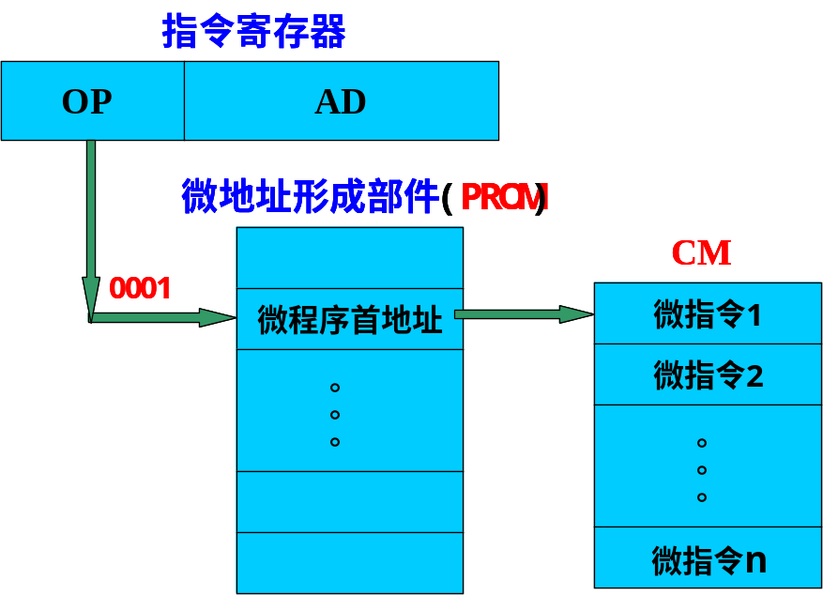
10.2
10.2.4 微指令序列地址的形成
1. 直接由微指令的 下地址字段 指出(断定方式)
2. 根据机器指令的 操作码 形成（重点）
编码器
3. 增量计数器
( CMAR ) + 1 CMAR
4. 分支转移
操作控制字段
转移方式
转移地址
转移方式 指明判别条件
转移地址 指明转移成功后的去向

Slide 47
10.2
5. 通过测试网络
微指令地址
非测试地址 h
测试地址 l
测试网络
…
测试源
…
CMDR
H
L
操作控制
顺序控制
6. 由硬件产生微程序入口地址
第一条微指令地址 由专门 硬件 产生
中断周期 由 硬件 产生 中断周期微程序首地址

Slide 48
7. 后续微指令地址形成方式原理图
10.2
OP
IR
微地址
形成部件
微程序入口
分支
逻辑
多路选择器可选择4路地址
标志
…
多路选择
地址
选择
控制信号
+ 1
…
CMDR
转移方式
下地址
CMAR
控制存储器
地址译码

Slide 49
10.2.5 微指令格式
10.2
1. 水平型微指令
一次能定义并执行多个并行操作
如 直接编码、字段直接编码、字段间接编码、
直接和字段混合编码
2. 垂直型微指令
类似机器指令操作码 的方式
由微操作码字段规定微指令的功能

Slide 50
3. 两种微指令格式的比较
10.2
(1) 水平型微指令比垂直型微指令 并行操作能力强 ，
灵活性强
(2) 水平型微指令执行一条机器指令所要的
微指令 数目少，速度快
(3) 水平型微指令 用较短的微程序结构换取较长的
微指令结构
(4) 水平型微指令与机器指令 差别大

Slide 51
六、静态微程序设计和动态微程序设计
10.2
静态 微程序无须改变，采用 ROM
动态 通过 改变微指令 和 微程序 改变机器指令，
有利于仿真，采用 EPROM
七、毫微程序设计
1. 毫微程序设计的基本概念
微程序设计 用 微程序解释机器指令
毫微程序设计 用 毫微程序解释微指令
毫微指令与微指令 的关系好比 微指令与机器指令 的关系

Slide 52
10.2
2. 毫微程序控制存储器的基本组成
IR
OP
控制信号
…
+ 1
转移地址
CMAR₁
水平型微指令
CMDR₂
控制存储器
（微程序）
控制存储器
（毫微程序）
垂直型
微指令
CMDR₁
MOP
CMAR₂

Slide 53
10.2
八、串行微程序控制和并行微程序控制
串行 微程序控制
取第 i 条微指令
执行第 i 条微指令
取第 i+1 条微指令
执行第 i+1 条微指令
并行 微程序控制
取第 i 条微指令
执行第 i 条微指令
取第 i+1 条微指令
执行第 i+1 条微指令
取第 i+2 条微指令
执行第 i+2 条微指令

Slide 54
10.2
九、微程序设计举例
1. 写出对应机器指令的微操作及节拍安排
假设 CPU 结构与组合逻辑相同
(1) 取指阶段微操作分析
3 条微指令
T₀
PC MAR
1 R
T₁
M ( MAR ) MDR
( PC ) + 1 PC
T₂
MDR IR
OP ( IR ) 微地址形成部件
还需考虑 如何读出 这 3 条微指令 ?
若一个 T 内安排一条微指令
则取指操作需 3 条微指令
Ad ( CMDR ) CMAR
OP ( IR ) 微地址形成部件 CMAR

Slide 55
10.2
(2) 取指阶段的微操作及节拍安排
考虑到需要 形成后续微指令的地址
T₀
PC
MAR
1
R
T₁
Ad ( CMDR )
CMAR
T₂
M ( MAR )
MDR
( PC )+1
PC
T₃
Ad ( CMDR )
CMAR
T₄
MDR
IR
OP ( IR )
微地址形成部件
T₅
OP ( IR )
微地址形成部件
CMAR

Slide 56
(3) 执行阶段的微操作及节拍安排
10.2
考虑到需形成后续微指令的地址
取指微程序的入口地址 M
由微指令下地址字段指出
• 非访存指令
① CLA 指令
T₀
0
AC
T₁
Ad ( CMDR )
CMAR
② COM 指令
T₀
AC
AC
T₁
Ad ( CMDR )
CMAR

Slide 57
10.2
③ SHR 指令
T₀
L ( AC )
R ( AC )
AC₀
AC₀
T₁
Ad ( CMDR )
CMAR
④ CSL 指令
T₀
R ( AC )
L ( AC )
AC₀
AC_{n}
T₁
Ad ( CMDR )
CMAR
⑤ STP 指令
T₀
0
G
T₁
Ad ( CMDR )
CMAR

Slide 58
• 访存指令
10.2
⑥ ADD 指令
T₀
Ad ( IR )
MAR
1
R
T₁
Ad ( CMDR )
CMAR
T₂
M ( MAR )
MDR
T₃
Ad ( CMDR )
CMAR
T₄
( AC ) + ( MDR )
AC
T₅
Ad ( CMDR )
CMAR
⑦ STA 指令
T₀
Ad (IR)
MAR
1
W
T₁
Ad ( CMDR )
CMAR
T₂
AC
MDR
T₃
Ad ( CMDR )
CMAR
T₄
MDR
M (MAR)
T₅
Ad ( CMDR )
CMAR

Slide 59
10.2
⑧ LDA 指令
T₀
Ad ( IR )
MAR
1
R
T₁
Ad ( CMDR )
CMAR
T₂
M ( MAR )
MDR
T₃
Ad ( CMDR )
CMAR
T₄
MDR
AC
T₅
Ad ( CMDR )
CMAR

Slide 60
10.2
• 转移类指令
⑨ JMP 指令
T₀
Ad ( IR)
PC
T₁
Ad ( CMDR )
CMAR
⑩ BAN 指令
T₀
A₀ • Ad ( IR ) + A₀ • ( PC )
PC
T₁
Ad ( CMDR )
CMAR
全部微操作 20个
微指令 38条

Slide 61
2. 确定微指令格式
10.2
(1) 微指令的编码方式
采用直接控制
(2) 后续微指令的地址形成方式
由机器指令的操作码通过微地址形成部件形成
由微指令的下地址字段直接给出
(3) 微指令字长
由 20 个微操作
确定 操作控制字段 最少 20 位
由 38 条微指令
确定微指令的 下地址字段 为 6 位
微指令字长 可取 20 ＋ 6 ＝ 26 位

Slide 62
(4) 微指令字长的确定
10.2
38 条微指令中有 19 条
是关于后续微指令地址
CMAR
1 条
OP ( IR )
微地址形成部件
CMAR
其中
18 条
Ad ( CMDR )
CMAR
若用 Ad ( CMDR ) 直接送控存地址线
则 省去了输至 CMAR 的时间，省去了 CMAR
同理
OP ( IR )
微地址形成部件
控存地址线
可省去 19 条微指令，2 个微操作
38 － 19 ＝ 19
下地址字段最少取 5 位
20 － 2 ＝ 18
操作控制字段最少取 18 位

Slide 63
(5) 省去了 CMAR 的控制存储器
10.2
IR
OP
微地址
形成部件
控制信号
…
多路选择
CMDR
下地址
控制存储器
取操作控制字段
18 位
24 位
考虑留有一定的余量
共 30 位
下地址字段
5 位
6 位
(6) 定义微指令操作控制字段每一位的微操作
…
…
0 1 2 23 24 29

Slide 64
10.2
3. 编写微指令码点
微程序
名称
微指令
地址
(八进制)
微指令（二进制代码）
操作控制字段
下地址字段
0
1
2
3
4
…
10
…
23
24
25
26
27
28
29
00
1
1
0
0
0
0
0
1
取指
01
1
1
0
0
0
0
1
0
02
1
×
×
×
×
×
×
CLA
03
0
0
0
0
0
0
COM
04
0
0
0
0
0
0
10
1
1
0
0
1
0
0
1
ADD
11
1
0
0
1
0
1
0
12
0
0
0
0
0
0
16
1
1
0
0
1
1
1
1
LDA
17
1
0
1
0
0
0
0
20
0
0
0
0
0
0

Slide 65
微程序控制方式优缺点及应用
1. 优点：
①结构规整，设计效率高；
②易于修改，扩展指令系统功能；
③可靠性高；
④性价比高。
2. 缺点：
①执行速度较慢
②执行效率不高
3. 应用：
用于对速度要求不太高的、功能较复杂的机器中，特别适用于系列机。
访存频繁
转移较多
未充分发挥数据
通路本身具有的
并行能力

Slide 66
组合逻辑控制(硬布线控制)与微程序控制比较
 | 产生微命令方法 | 时序划分 | 规整性 | 可扩展性 | 速度
组合逻辑控制(硬布线控制) | 组合逻辑电路(门电路、触发器)提供 | 三级时序：工作周期、节拍(时钟周期)、工作脉冲 | 不规整 | 不易修改、扩展 | 快
微程序控制 | 存储逻辑(微指令)提供 | 二级时序：节拍电位、节拍脉冲 (如微周期包含T₁~T₄) | 规整 | 易修改、扩展 | 慢

Slide 67
2.重点内容
微命令的产生方式
组合逻辑控制方式：
基本思想 、优缺点、应用场合
微程序控制方式：
基本思想 、优缺点、应用场合

Slide 68
作业
420
  10.2（数据通路参考P₃₉₈图10.2，PC可自动加1）
  10.4（1）、（4）（数据通路如下图所示）
  1.11(第一章题目）
  补充题1、说明微程序控制器的基本工作原理。
  补充题2、画图并说明微程序控制器中是如何根据操作码形成相应微程序入口地址的。
  补充题3、比较组合逻辑控制方式和微程序控制方式的优缺点。

